Slide 1
Периодические издания из фонда библиотеки ЖУРНАЛ «ВАТАНДАШ»
Муниципальное бюджетное учреждение культуры
«Районная межпоселенческая библиотека» муниципального района Стерлибашевский район Республики Башкортостан

Slide 2
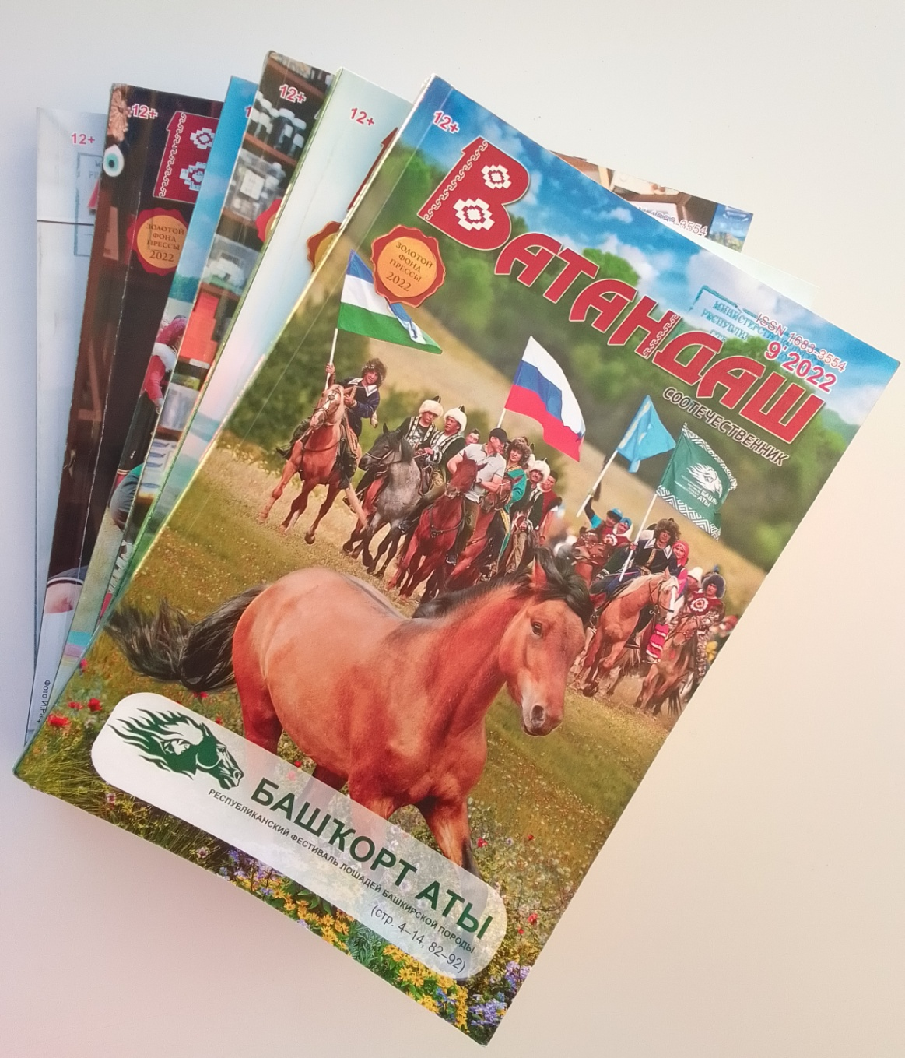
Ватандаш (Соотечественник, Compatriot) — российский общественно-политический, научно-популярный и художественный журнал, издающийся в Республике Башкортостан на башкирском, русском и английском языках.

Slide 3
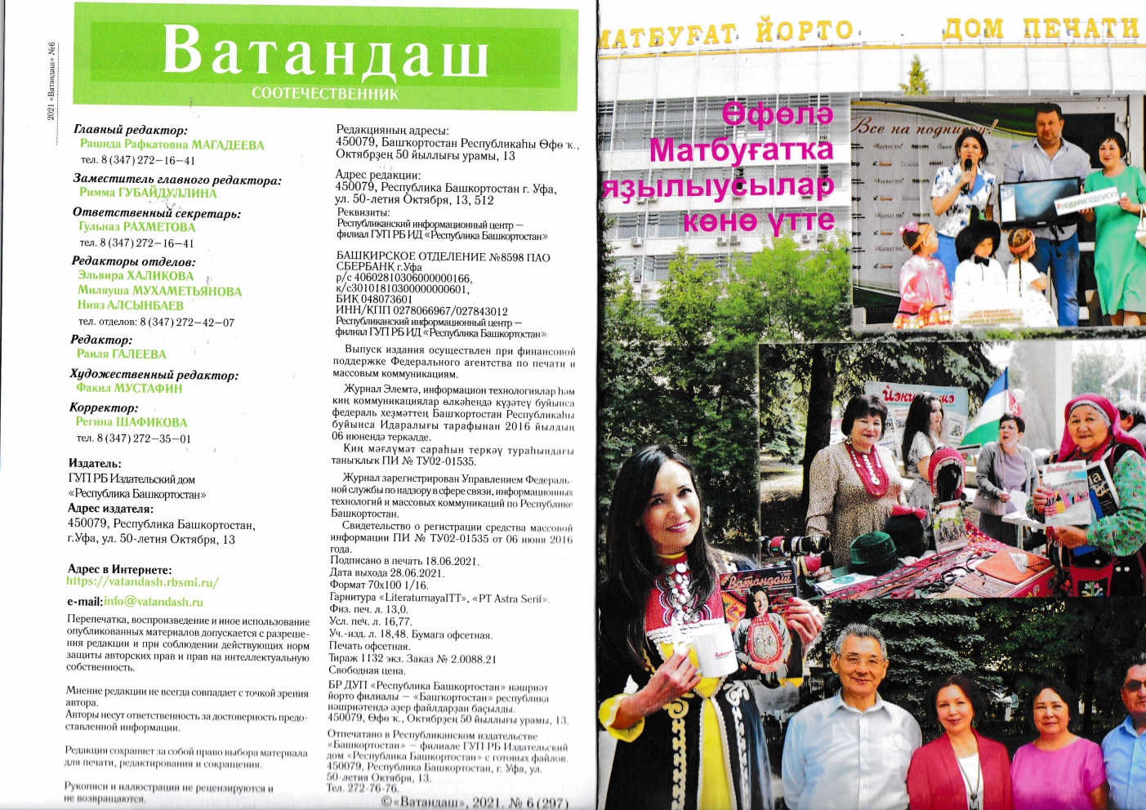
ИСТОРИЯ ЖУРНАЛА

Slide 4
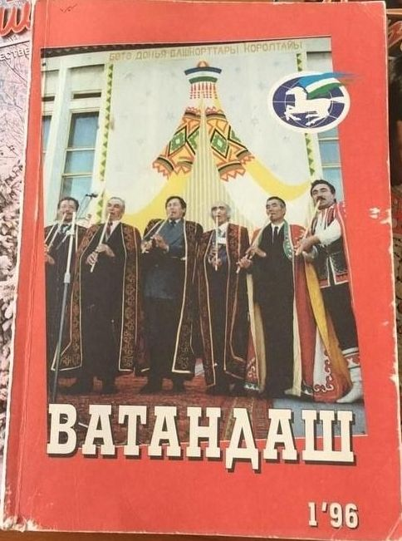
Журнал «Ватандаш» — «Соотечественник» был создан по решению 1-го Всемирного курултая башкир, прошедшего в 1995 году в Уфе. Постановление об издании журнала было принято 26 января 1996 года. В том же году было издано три пробных номера, с 1997 года он выходит ежемесячно. Это был первый в истории республики «толстый» журнал (объемом 208 страниц), издающийся на трех языках: башкирском, русском и английском.

Slide 5
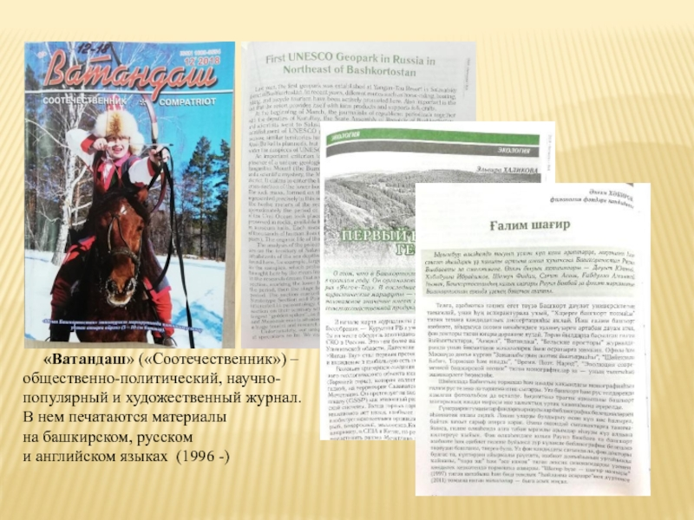
Статьи не дублировались, а были рассчитаны на читателей, владеющих одним из этих языков. Учредители журнала ставили масштабные задачи перед изданием, он должен был объединить всех башкир, живущих в разных странах, в том числе и не владеющих родным языком.

Slide 6
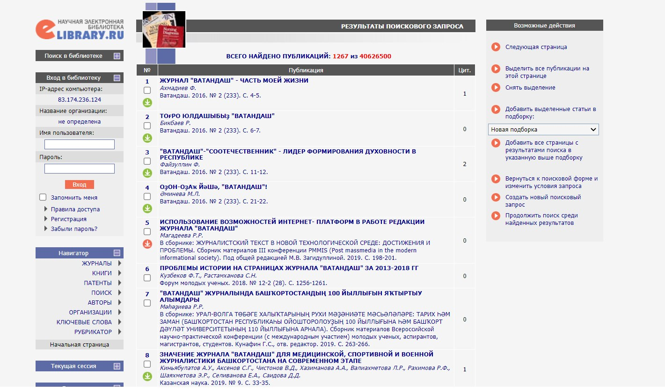
«Ватандаш» входит в научную электронную библиотеку РИНЦ — национальную библиографическую базу данных научного цитирования. И этот факт привлекает новых, интересных авторов-ученых.
https://www.elibrary.ru

Slide 7
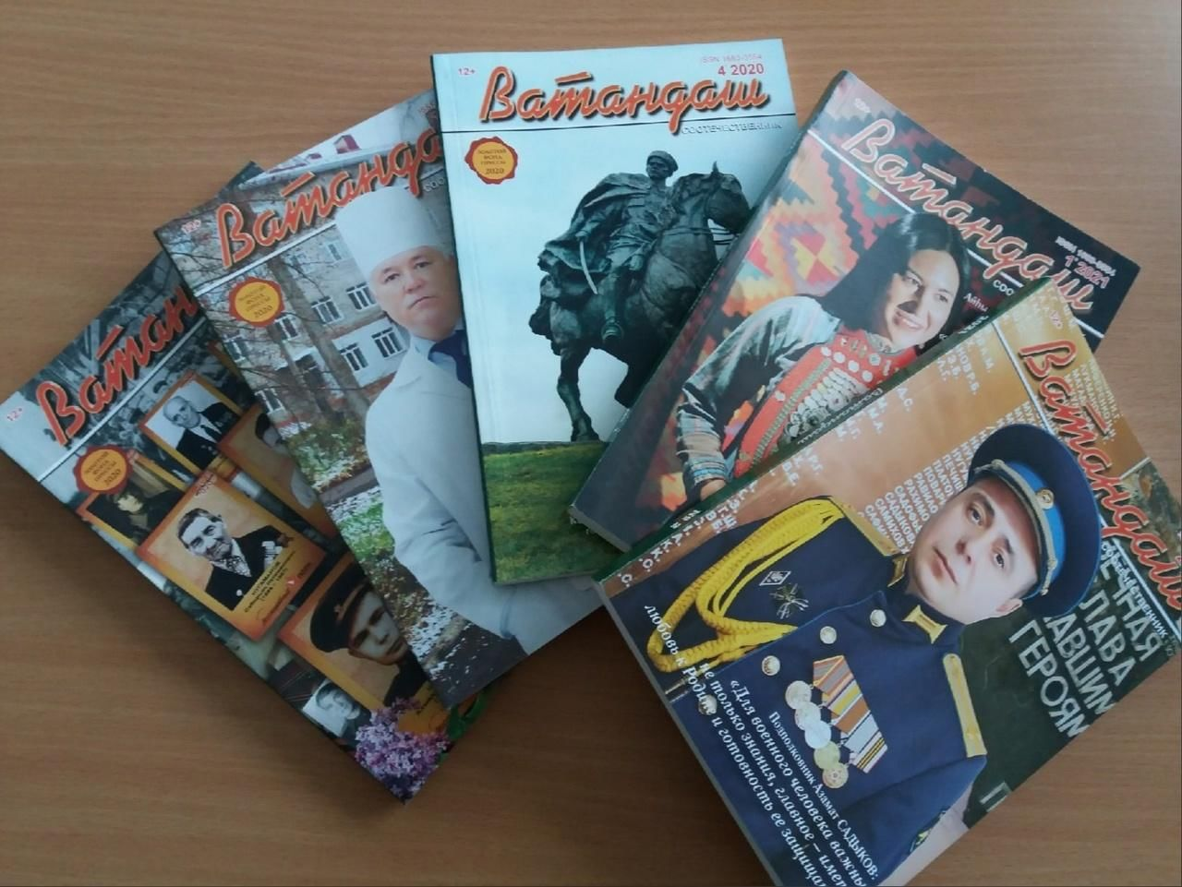
В журнале публикуются статьи, посвященные раскрытию малоизвестных событий истории, анализу духовных ценностей, жизнедеятельности политических и духовных лидеров, вопросам социального и политического развития башкирского этноса, сегодняшним проблемам функционирования нашей республики, взаимоотношений с федеральными органами»

Slide 8
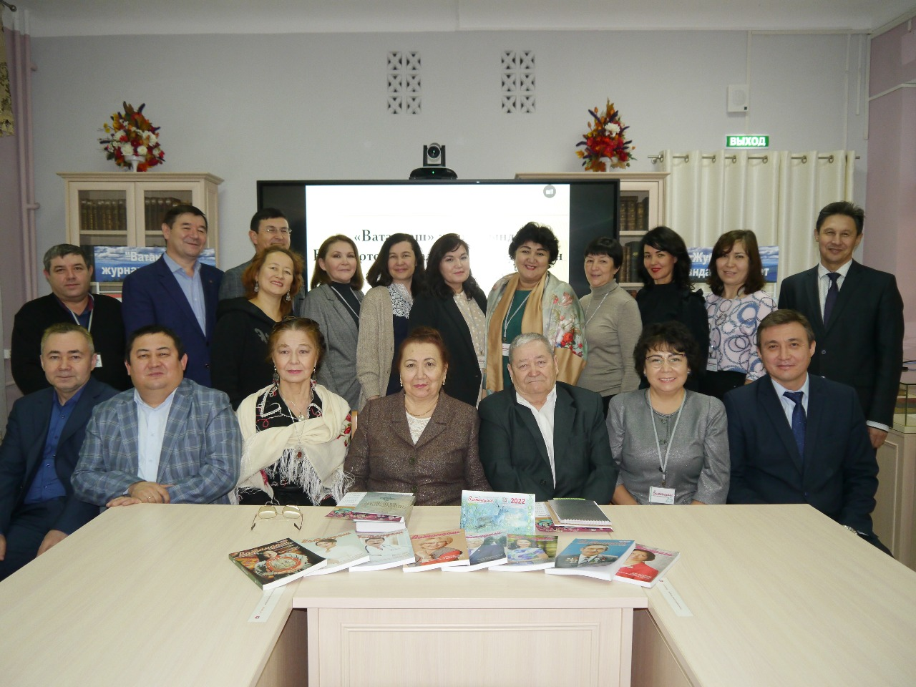
Многие известные журналисты, писатели и публицисты приняли участие в становлении и развитии журнала: Миннигали Якупов (ответственный секретарь), Рауф Насыров, много лет проработавший в газете «Башкортостан», Рашит Шакур, Ризван Хажиев, Маулит Ямалетдинов, Тансулпан Гарипова и многие другие.
Источник: https://kulturarb.ru

Slide 9
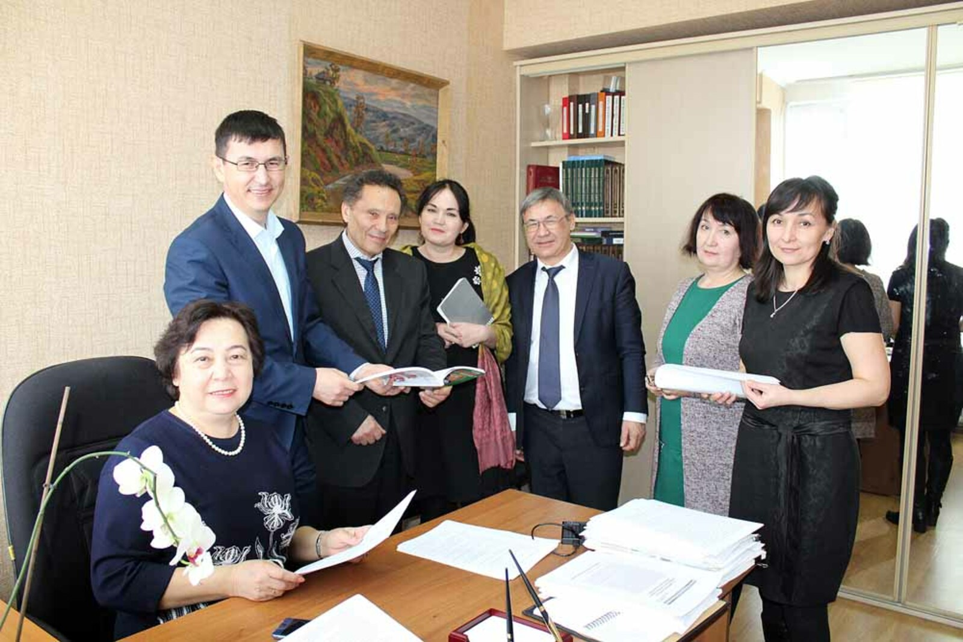
Журналисты «Ватандаша» организовали научно-методические семинары для студентов гуманитарных факультетов уфимских вузов. Журнал стал помощником для будущих историков и филологов в подготовке докладов и рефератов, дипломных работ. В нем они могут найти эксклюзивные материалы по истории и культуре, языку башкирского народа.
Источник: https://resbash.ru/articles/kultura

Slide 10
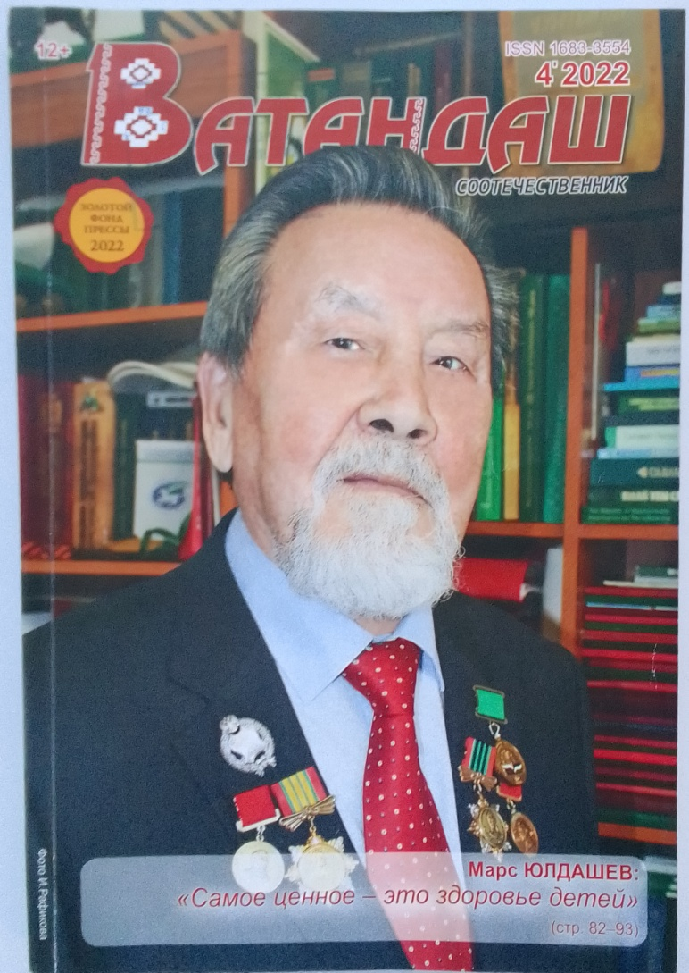
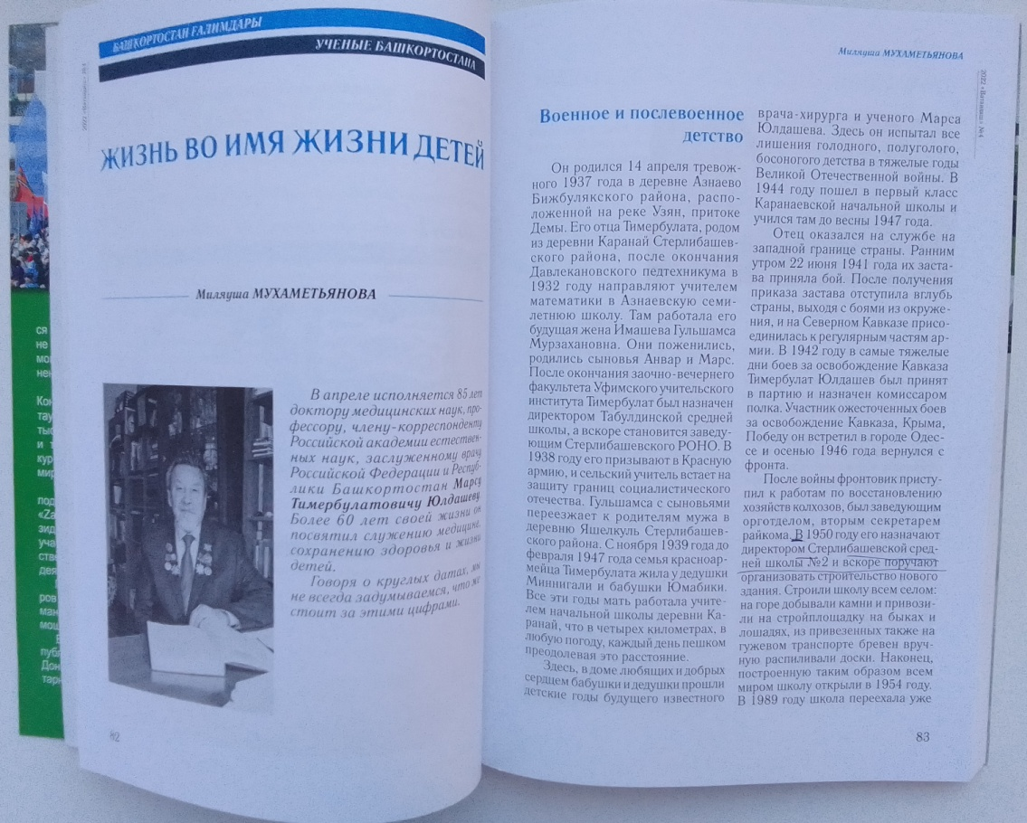
В журнале публикуются статьи о Стерлибашевском районе и известных земляках
Марс Тимербулатович Юлдашев – доктор медицинских наук, профессор, член-корреспондент Российской академии естественных наук, заслуженный врач РФ и РБ.

Slide 11
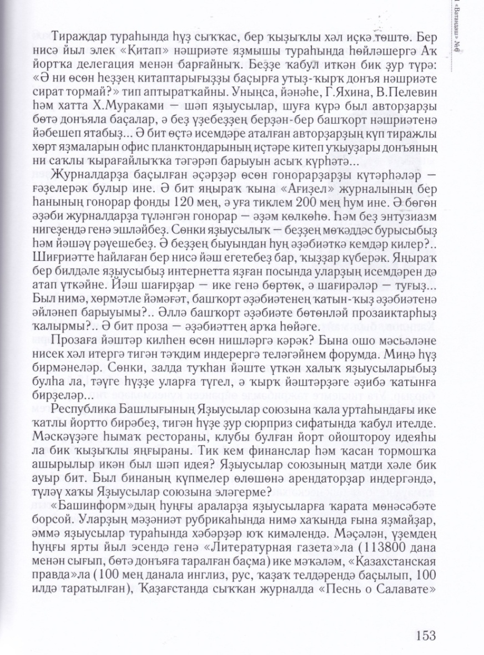
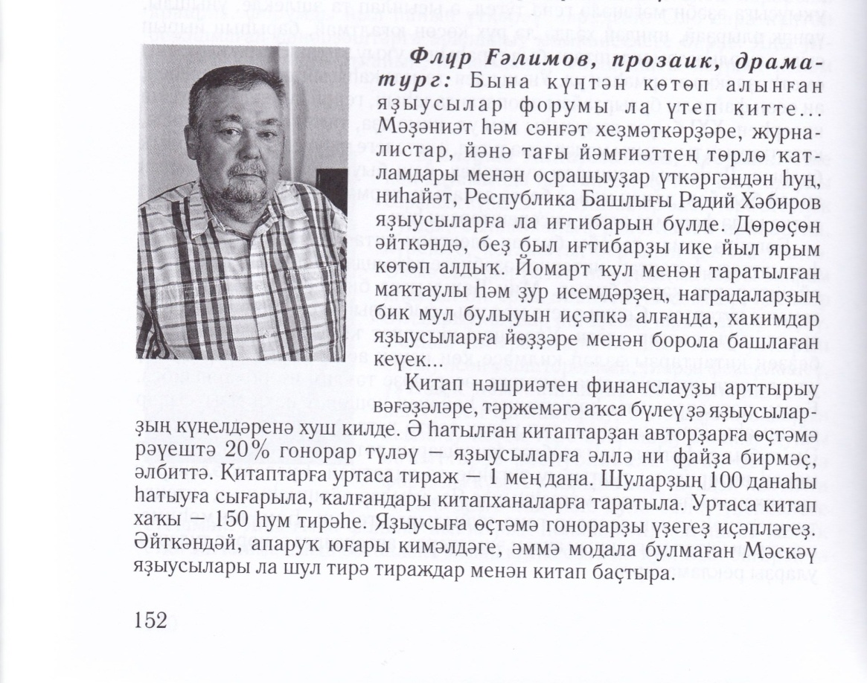
Флюр Галимов – прозаик, драматург, заслуженный работник культуры РФ иРБ.

Slide 12
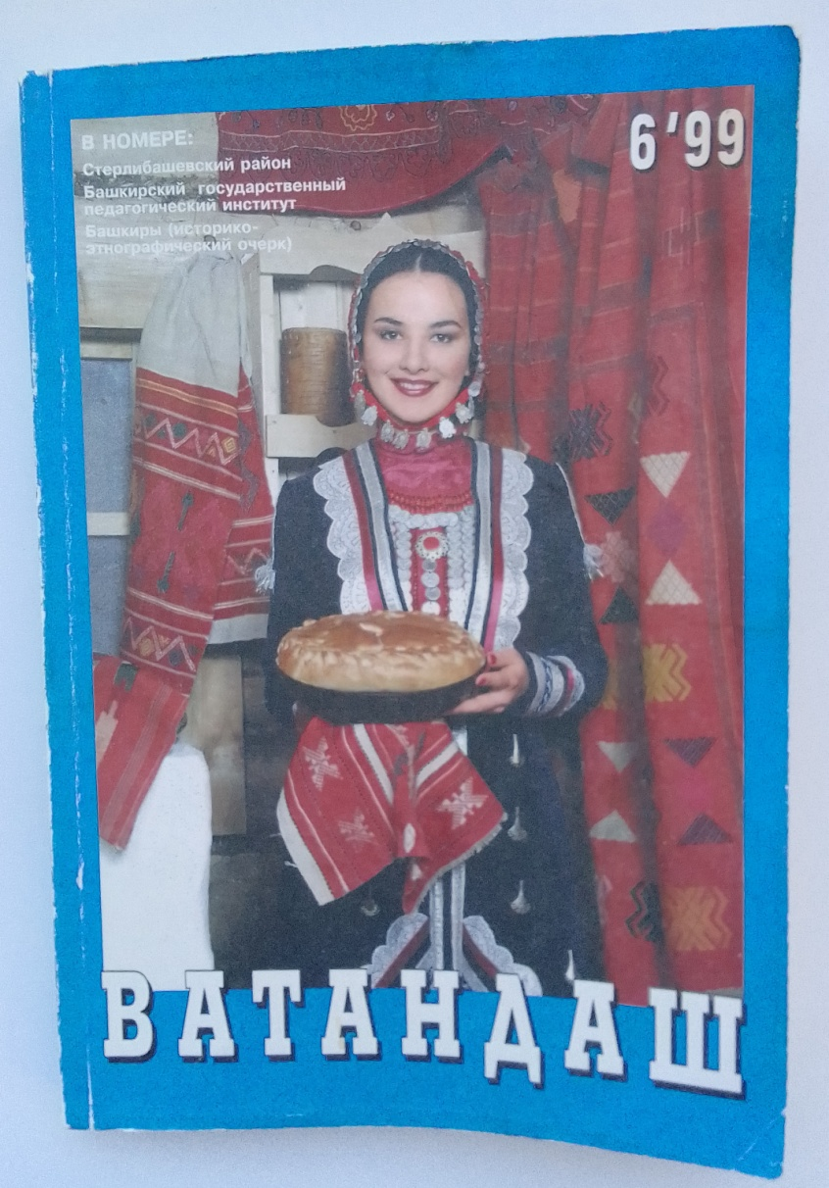
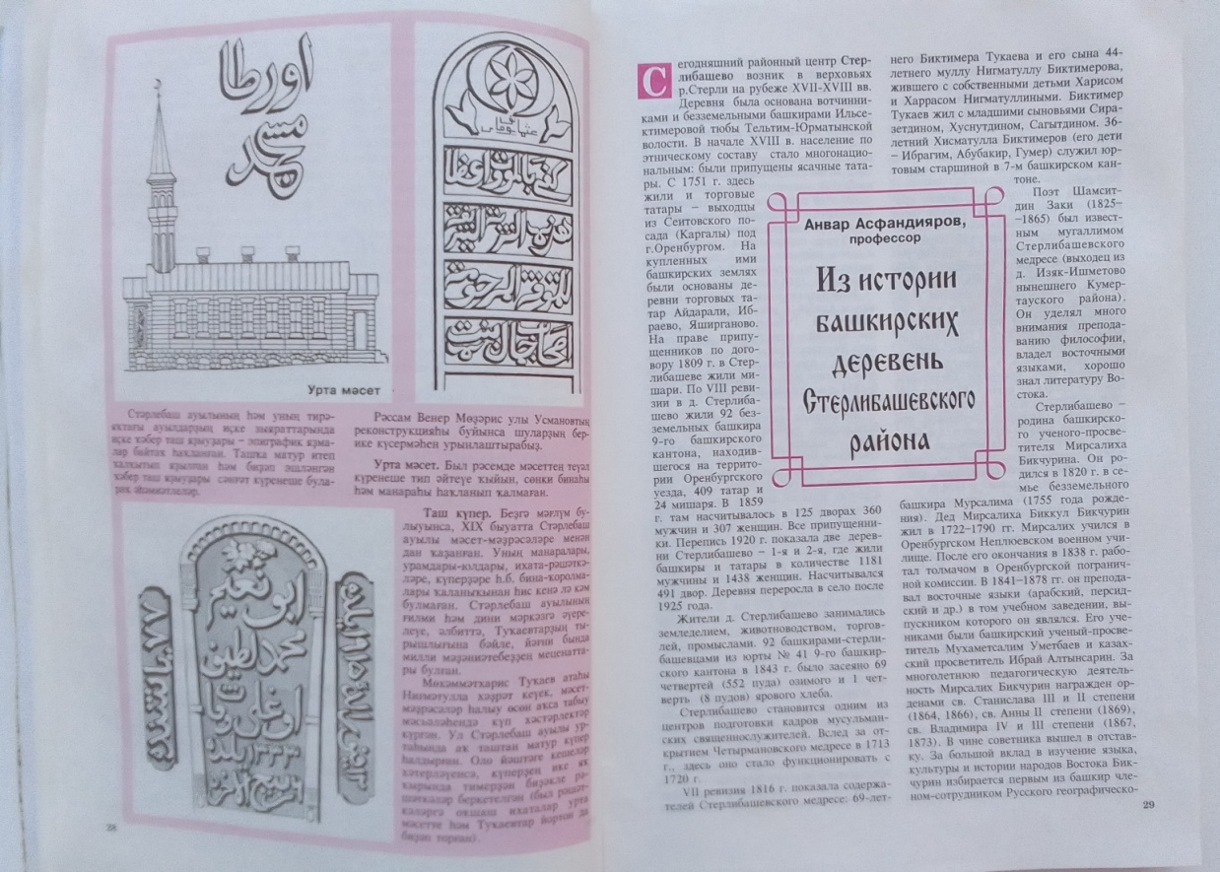
История башкирских деревень Стерлибашевского района

Slide 13

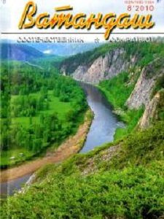
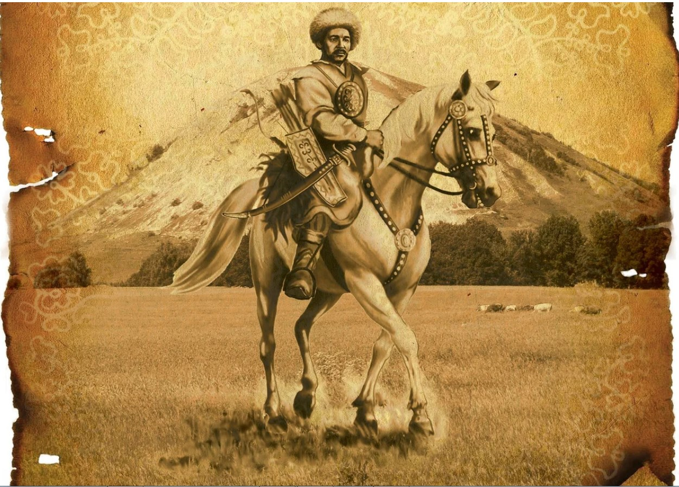
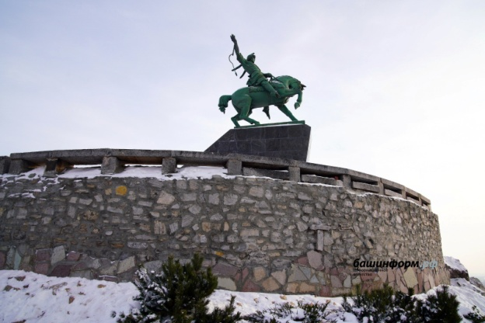
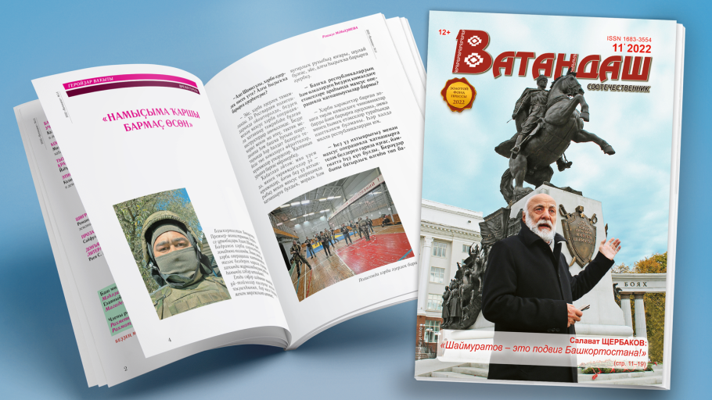
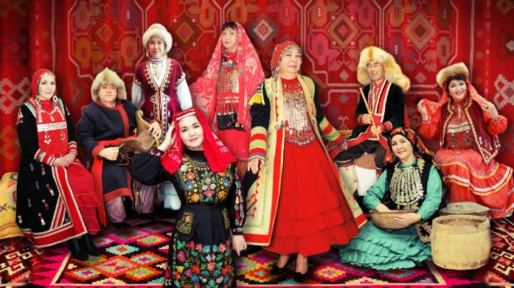
Четверть века «Ватандаш» находится на передовой за сохранение и развитие наших главных ценностей — это часть нашей общей исторической миссии, благодарности великим предкам, завещавшим нам сохранить язык и культуру башкирского народа, чувство высокого национального самосознания.
Источник: https://vatandash.ru

Slide 14
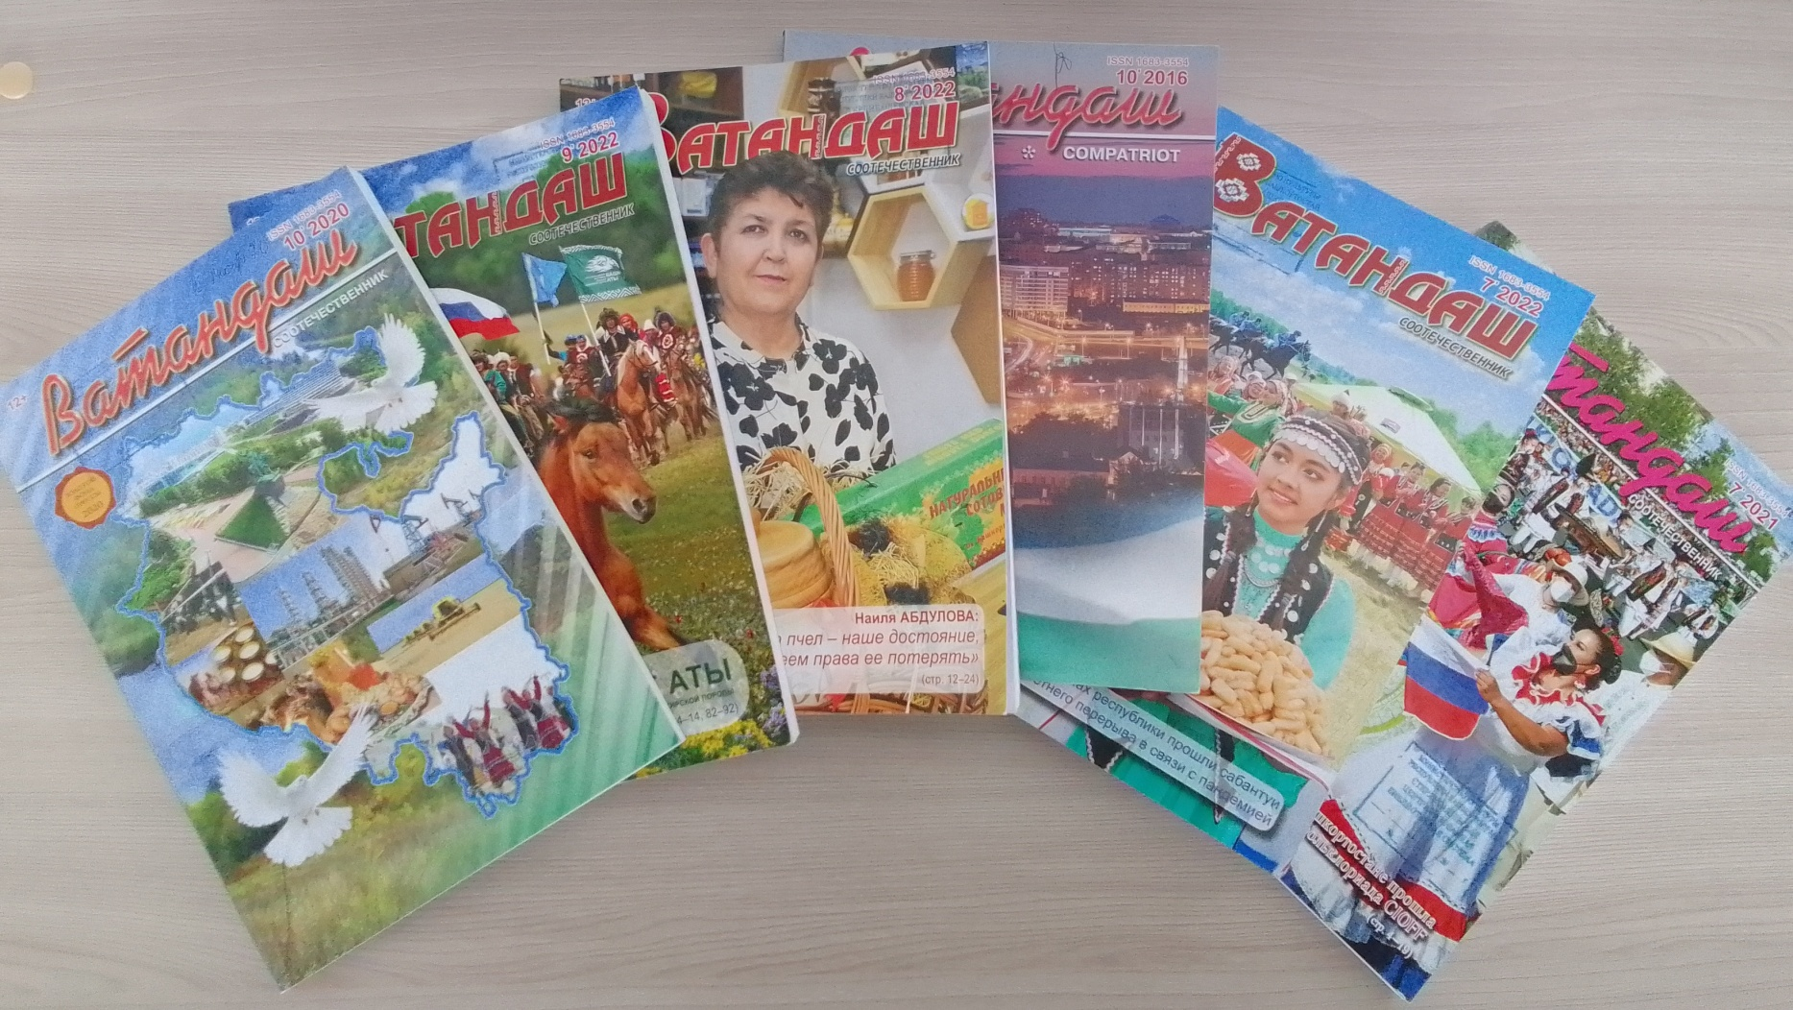
Журнал «Ватандаш» – незаменимый помощник для всех наших читателей в изучении культуры и истории народа, для студентов и аспирантов в их учебе и научной деятельности. Он освещает важные события в республике. Все эти годы был и остается ценнейшим источником информации для башкир и соотечественников, проживающих в разных уголках мира.

Slide 15

Журнал «Ватандаш» выписывается ежегодно с 1996 года и хранится в фонде Районной межпоселенческой библиотеки. МБУК «Районная межпоселенческая библиотека» МР Стерлибашевский район РБ. Методико – библиографический отдел

